Slide 1
Mga Pagbabago at Pagpapatuloy sa NCR

Slide 2
Pagbabago sa Pangalan
Sinimulang tawagin ang National Capital Region na Metro Manila noong 1975. Tinawag din itong Metropolitan Manila dahil binubuo ito ng mauunlad na lungsod at bayan. Tinatawag din itong Kalakhang Maynila o Kamaynilaan.
Ngayon, dalawang malalaking letrang MM ang ginagamit para tukuyin ito. Ang dalawang letrang ito ay acronym ng Metro Manila.

Slide 3
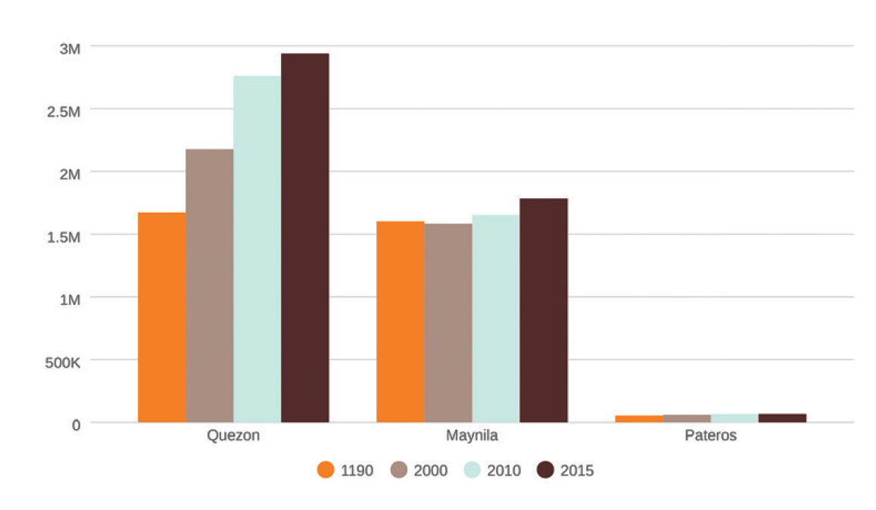
Pagbabago sa Populasyon
Populasyon ng NCR mula 1990 hanggang 2015

Slide 4
Pagbabago sa Populasyon
Populasyon ng Ilang Lungsod ng Metro Manila
Lungsod | 1990 | 2000 | 2010 | 2015
Quezon | 1,669,776 | 2,173,831 | 2,761,720 | 2,936,116
Maynila | 1,601,234 | 1,581,082 | 1,652,171 | 1,780,148
Pateros | 51,409 | 57,407 | 64,147 | 63,840
Pinagkunan: PSA, 2015

Slide 5
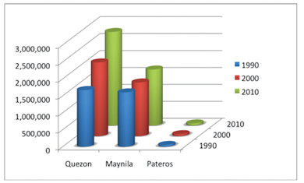
Pagbabago sa Populasyon
Pictograph ng Populasyon ng Ilang Lungsod ng Metro Manila
Pinagkunan: PSA, 2015

Slide 6
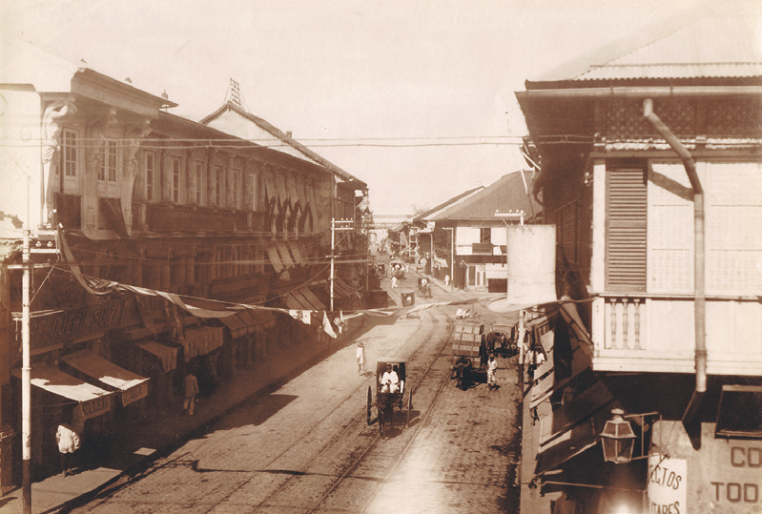
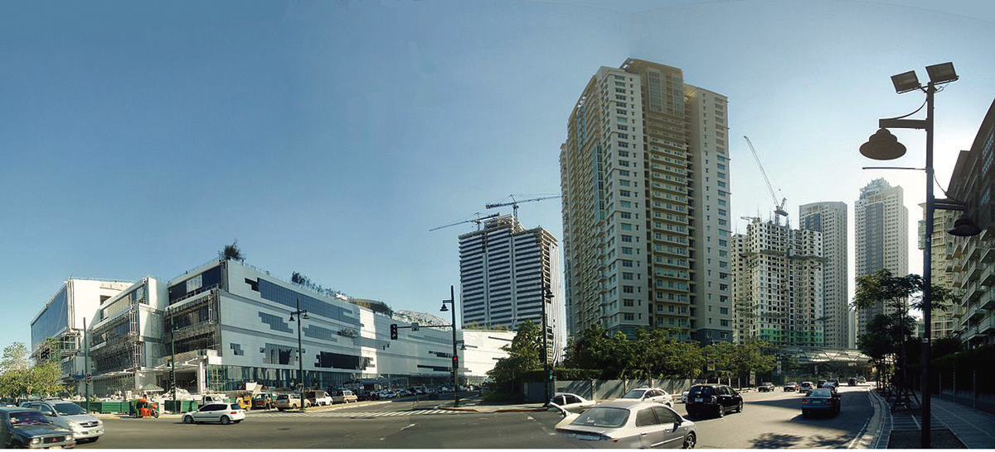
Pagbabago sa Kapaligiran
Noon Ngayon
Patuloy rin ang pagbabago sa mga gusali, daan, at tulay. Ang mga impraestrukturang ito ay pinondohan ng ating pamahalaan para sa pagpapatayo nito. Malaking tulong ito sa ating pamumuhay dahil gumanda ang paligid at napabilis ang ating paglalakbay. Ang mga ito ay tanda ng pag-unlad ng lungsod o bayan.

Slide 7
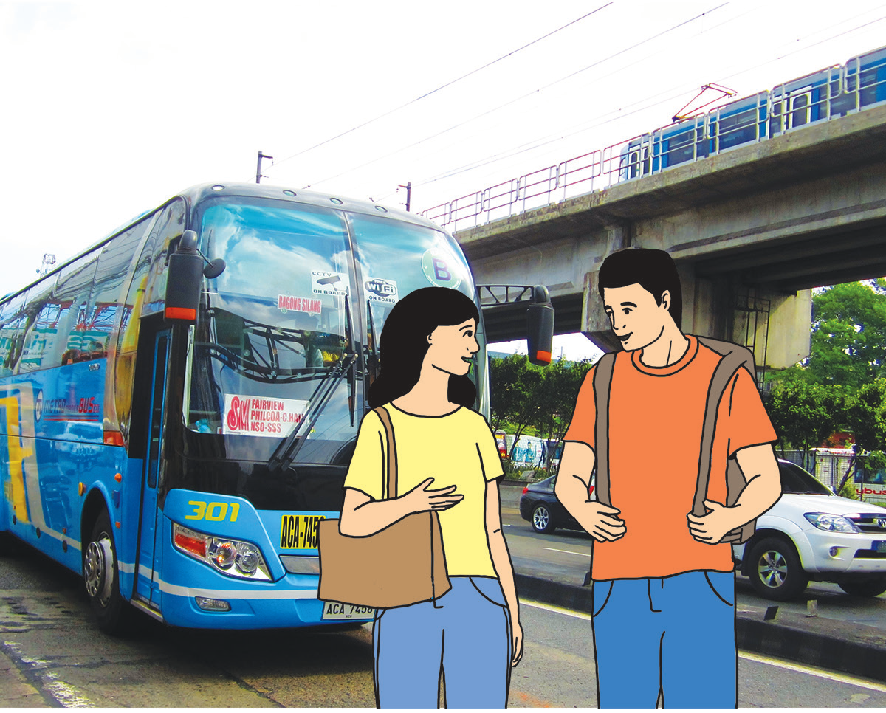
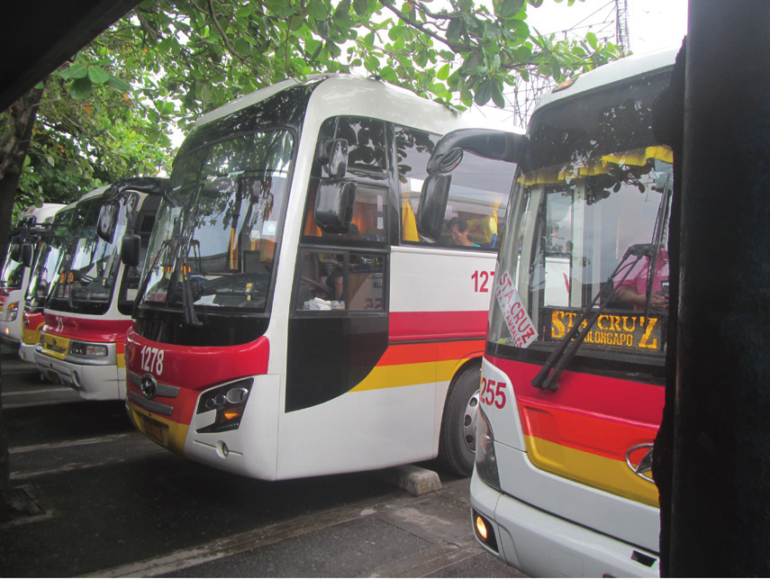
Pagbabago sa Kapaligiran
Patuloy ang pagbabagong ito sa ating lugar kaya patuloy ring nagiging maayos ang ating paglalakbay at kalakalan. Nagpapakita rin ito ng patuloy na pag-unlad ng ating lungsod o bayan.

